Slide 1

NÁZEV: VY_52_INOVACE_32 II Poznáš sporty?
NÁZEV ŠKOLY: ZŠ a MŠ Zvole, okr. Praha - západ
AUTOR: Mgr. Jana Němcová
TEMA: Člověk a jeho svět - Prvouka
ČÍSLO PROJEKTU: CZ.1.07/1.4.00/21.0305

Slide 2
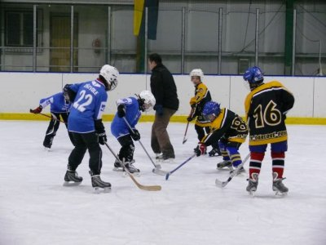
1. Zakroužkuj sport, který vidíš na obrázku.
Fotbal
Hokej
Házená
Florbal

Slide 3
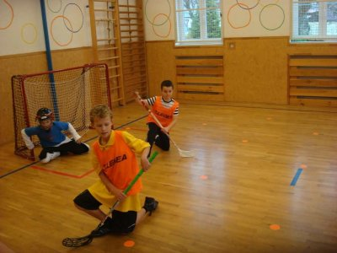
2. Zakroužkuj sport, který vidíš na obrázku.
Fotbal
Hokej
Florbal
Házená

Slide 4
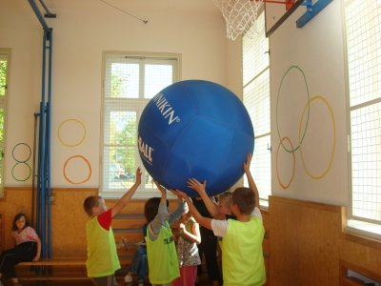
3. Zakroužkuj sport, který vidíš na obrázku.
Vybíjená
Kinball
Házená
Košíková

Slide 5
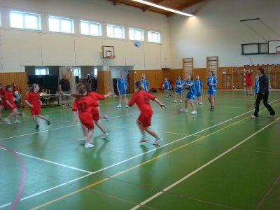
4. Zakroužkuj sport, který vidíš na obrázku.
Košíková
Házená
Vybíjená
Fotbal

Slide 6
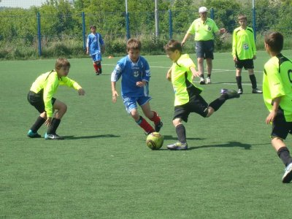
5. Zakroužkuj sport, který vidíš na obrázku.
Hokej
Florbal
Fotbal
Ragby

Slide 7
Řešení
1. hokej
2. florbal
3. kinball
4. vybíjená
5. fotbal

Slide 8
Foto: archív autora

